Slide 1
Information Security
基础知识补充

Slide 2
目录
程序从编译到运行的过程
进程内存布局
缓冲区溢出漏洞

Slide 3
程序从编译到运行的过程

Slide 4
计算机语言
机器语言
机器语言是机器能直接识别的程序语言或指令代码，无需经过翻译，每一操作码在计算机内部都有相应的电路来完成它。机器语言是最低级的语言。机器语言由二进制数字0、1组成的比特流，直接对硬件进行操作。可读性差，可移植性差。
汇编语言
为了便于理解和记忆，将机器指令用助记符代替而形成的一种语言。汇编语言的语句与机器语言的指令一一对应。汇编语言本质上也是直接对硬件操作，由于采用了助记符，相比机器语言更加方便书写与阅读。如“ADD”、“MOV”等
高级语言
高级语言将多条汇编语句合并成更简洁的编程语句，基本脱离了机器的硬件系统，更方便程序员开发程序。如我们平时使用的c、python

Slide 5
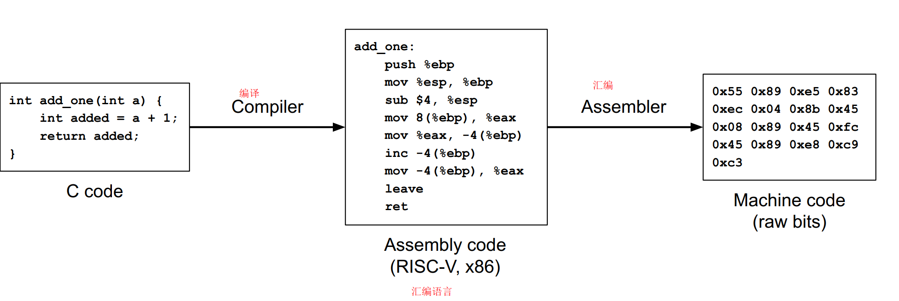
三种语言的关系

Slide 6
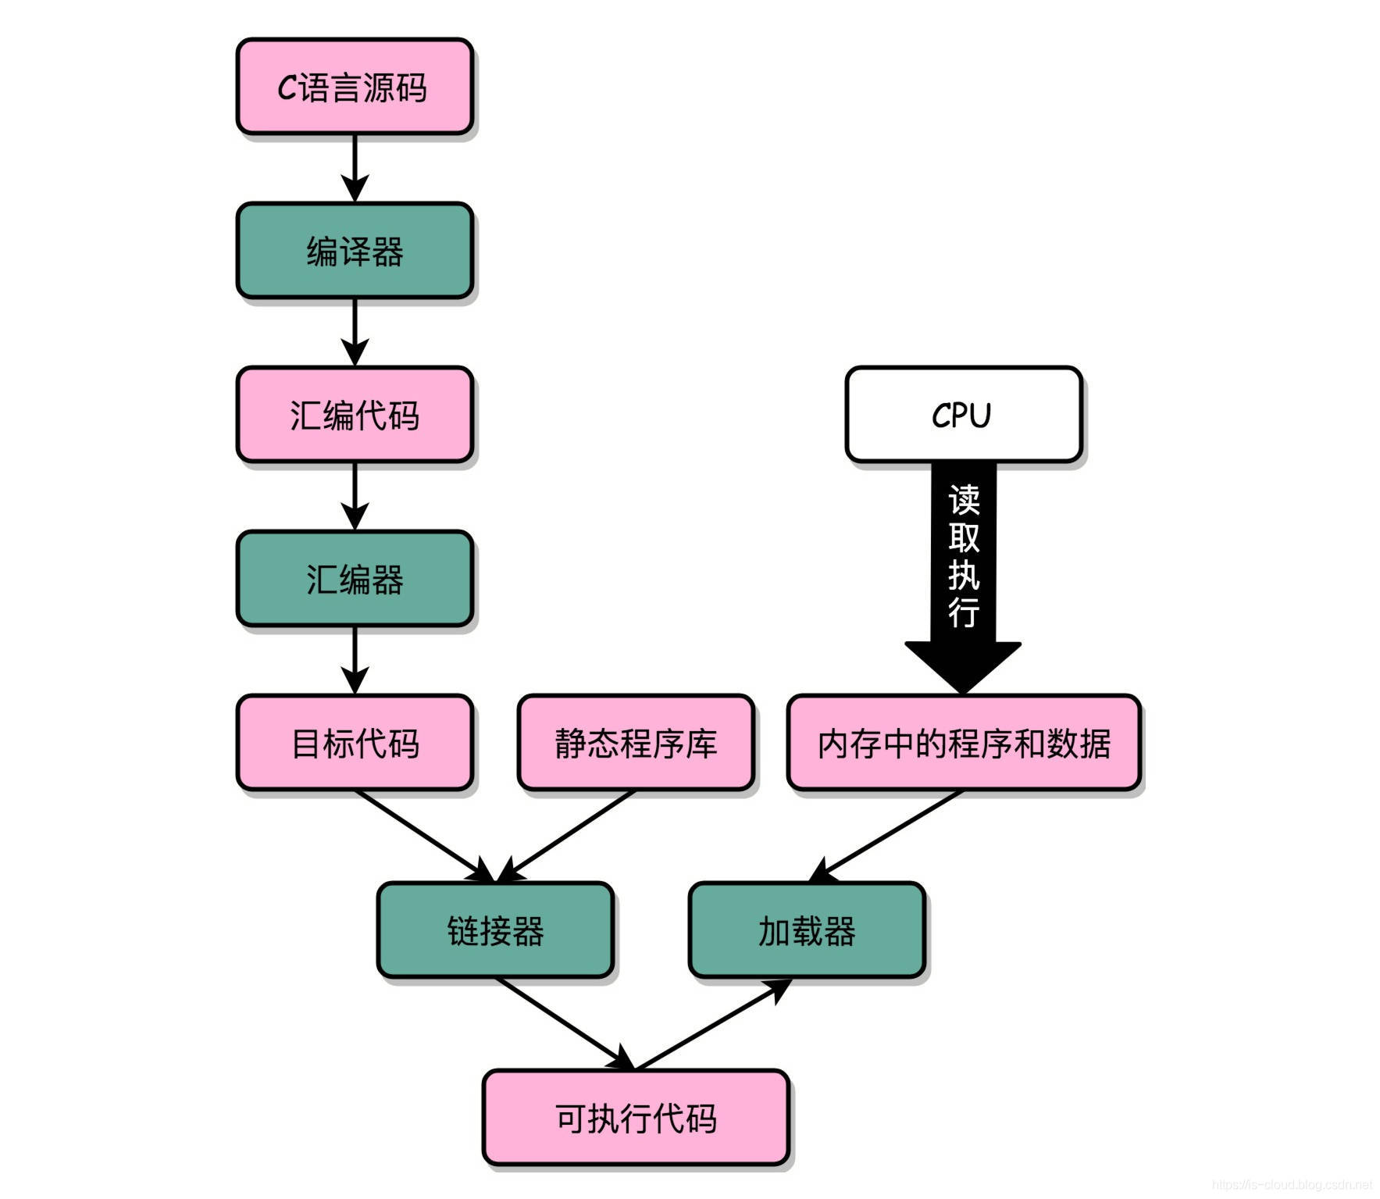
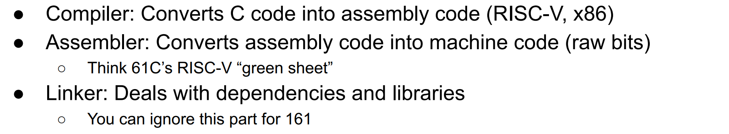
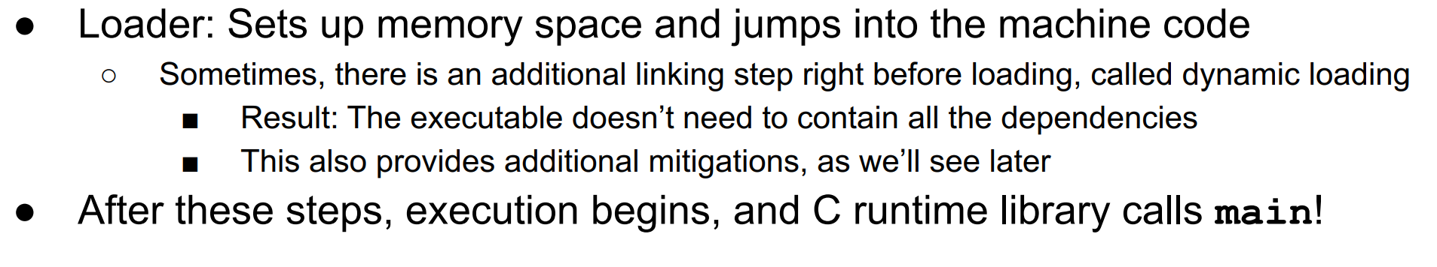
C程序的编译与运行
预处理：去掉注释，替换宏定义等
第一阶段：得到可执行文件
第二阶段：装载运行
装载器(Loader)将可执行文件载入内存
CPU 从内存中可执行文件的程序入口开始读取指令和数据，开始真正执行程序。
Notes:
静态程序库：用于链接生成可执行文件阶段。链接器会将程序中使用到函数的代码从库文件中拷贝到应用程序中，一旦链接完成生成可执行文件之后，在执行程序的时候就不需要静态库了。（可执行文件大，多个程序运行时占用内存空间，修改库时要重新编译）
动态库：又叫做共享库，在程序链接时只是做一些标记，程序运行时动态加载所需要的模块。（运行多个程序可以共享，速度稍慢，更换动态库不需要重新编译程序）

Slide 7
X86汇编
X86架构
是微处理器执行的计算机语言指令集
X86指令集是美国Intel公司为其第一块16位CPU(i8086)专门开发的
后来其他厂家也相继生产出能使用X86指令集的CPU
Intel X86系列及其兼容CPU都使用X86指令集，所以就形成了今天庞大的X86系列及兼容CPU阵容
16位→32位→64位（x86-64）
16位指的是处理器运算位数，位数是指微处理器一次执行指令的数据带宽。
32位CPU一次只能处理32位，也就是4个字节的数据，16位CPU一次只能处理16位，也就是2个字节的数据。
在工作频率相同的情况下，32位CPU的处理速度比16位的更快。
Notes:
总长128位的指令分别按照16位、32位、64位为单位进行编辑的话：旧的16位CPU（如Intel 80286 CPU）需要8个指令，32位的CPU需要4个指令，而64位CPU则只要两个指令。

Slide 8
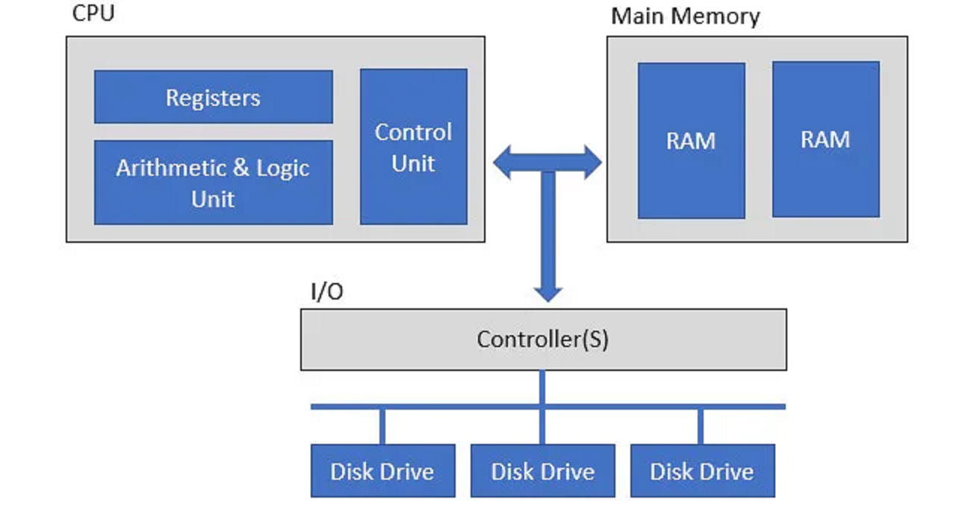
寄存器、内存、外存
寄存器：是CPU内部用来存放数据的一些小型存储区域，用来暂时存放参与运算的数据和运算结果。——瞬时记忆
内存：暂时存放CPU中的运算数据，是外存与CPU进行沟通的桥梁，计算机中所有程序的运行都在内存中进行——短期记忆
外存：硬盘、软盘、光盘、U盘等，一般断电后仍能保存数据——长期记忆
类似人的大脑
C程序运行时先将代码和数据载入内存，在执行指令时一些指令、数据、中间结果被保存在寄存器中

Slide 9
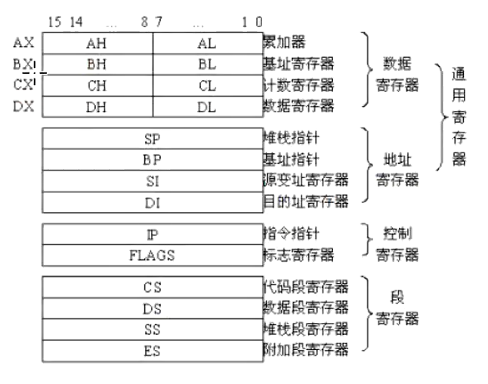
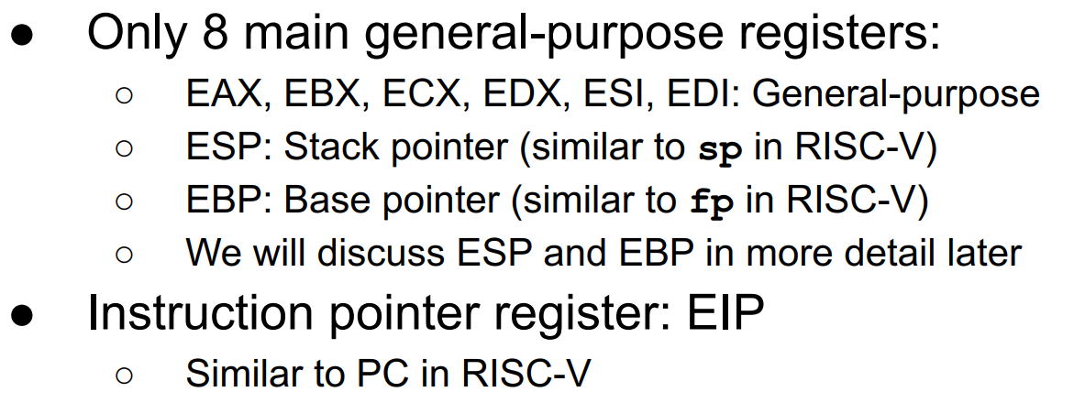
X86汇编常见的寄存器
8个通用寄存器：存数据或地址，32位的通用寄存器由16位
扩展而成
我们需要掌握的是EAX, ESP, EBP, and EIP
Learn more：https://www.cnblogs.com/FrankChen831X/p/10482718.html
https://zhuanlan.zhihu.com/p/115915986

Slide 10
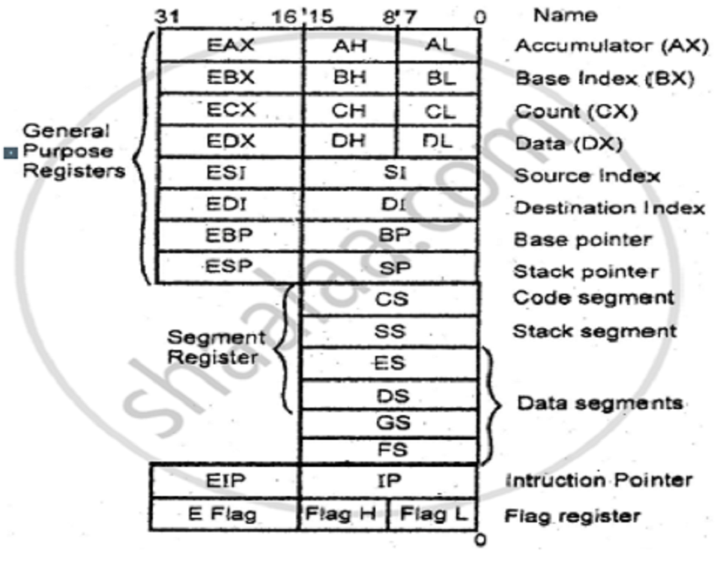
X86汇编常见的寄存器
EAX——累加器（Accumulator）
EAX是很多加法乘法指令的缺省寄存器，用来储存计算产生的中间结果。
例如：把一列的数字加起来。一开始累加器设定为零，每个数字依序地被加到累加器中，当所有的数字都被加入后，结果才写回到主存中。
EBP——基址指针寄存器（Base Pointer Register）
存放当前栈帧的栈底的地址
ESP——堆栈指针寄存器（Stack Pointer Register）
存放当前栈顶的指针
EIP——指令寄存器（Instruction Pointer）
存放CPU即将执行的下一条指令的地址

Slide 11
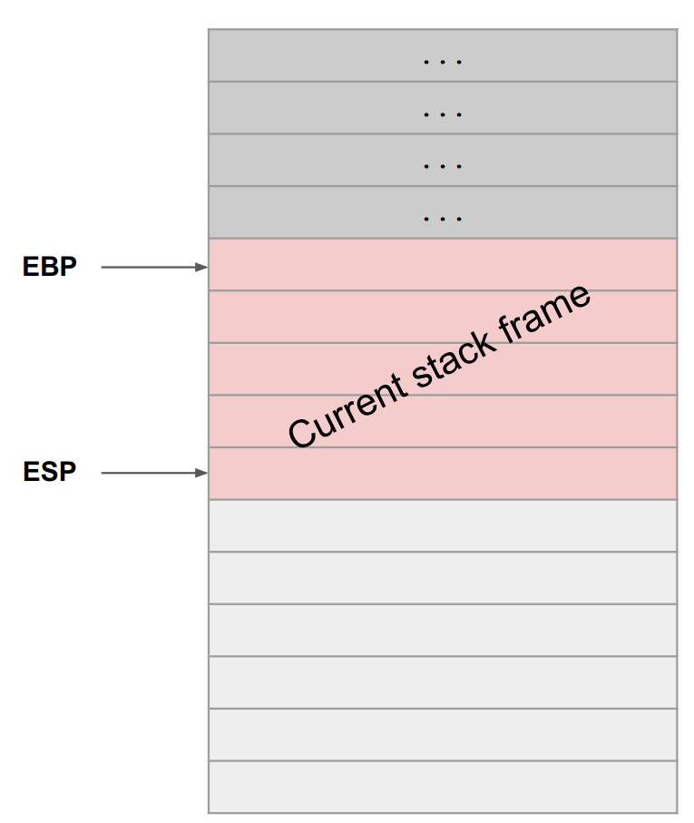
X86汇编常见的寄存器
EBP——基址指针寄存器（Base Pointer Register）
存放当前栈帧的栈底的地址
ESP——堆栈指针寄存器（Base Pointer Register）
存放当前栈顶的指针
每一次函数的调用，都会在调用栈（call stack）上维护一个独立的栈帧（stack frame）。
关于栈的详细内容会在后面进行解释。

Slide 12
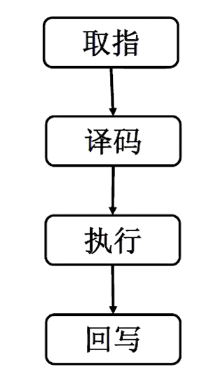
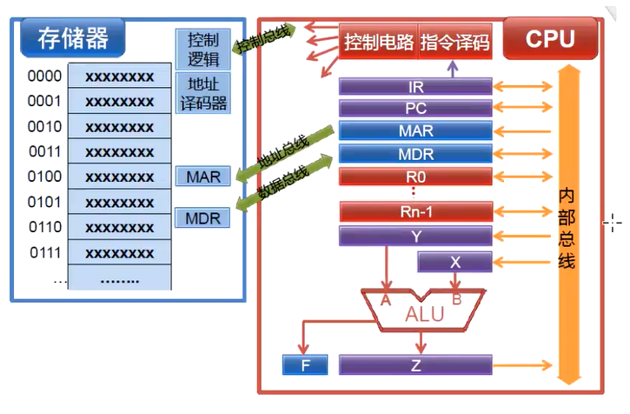
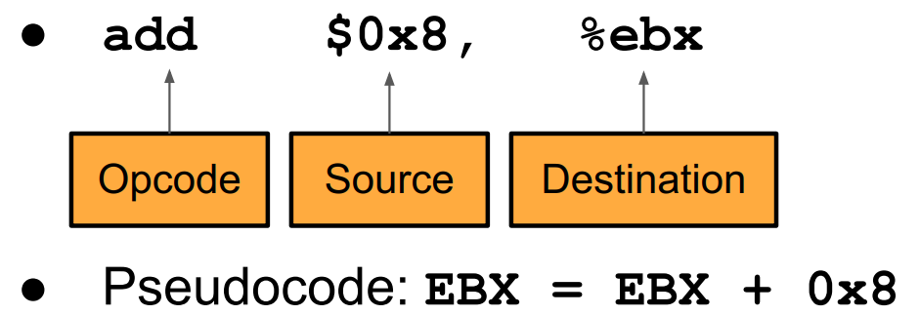
计算机执行指令的过程
IR：存放正在执行的指令
PC：存放下一条指令（等同于EIP）
顺序执行时，执行完一条指令(PC)+1
立即数
寄存器
EBX：基地址寄存器
主要用于在内存寻址
时存放基地址。
操作码
操作数
操作数
Notes:
EBX：基地址寄存器，主要用于在内存寻址时存放基地址。 %代表一个寄存器指针
$代表一个立即数

Slide 13
进程内存布局

Slide 14
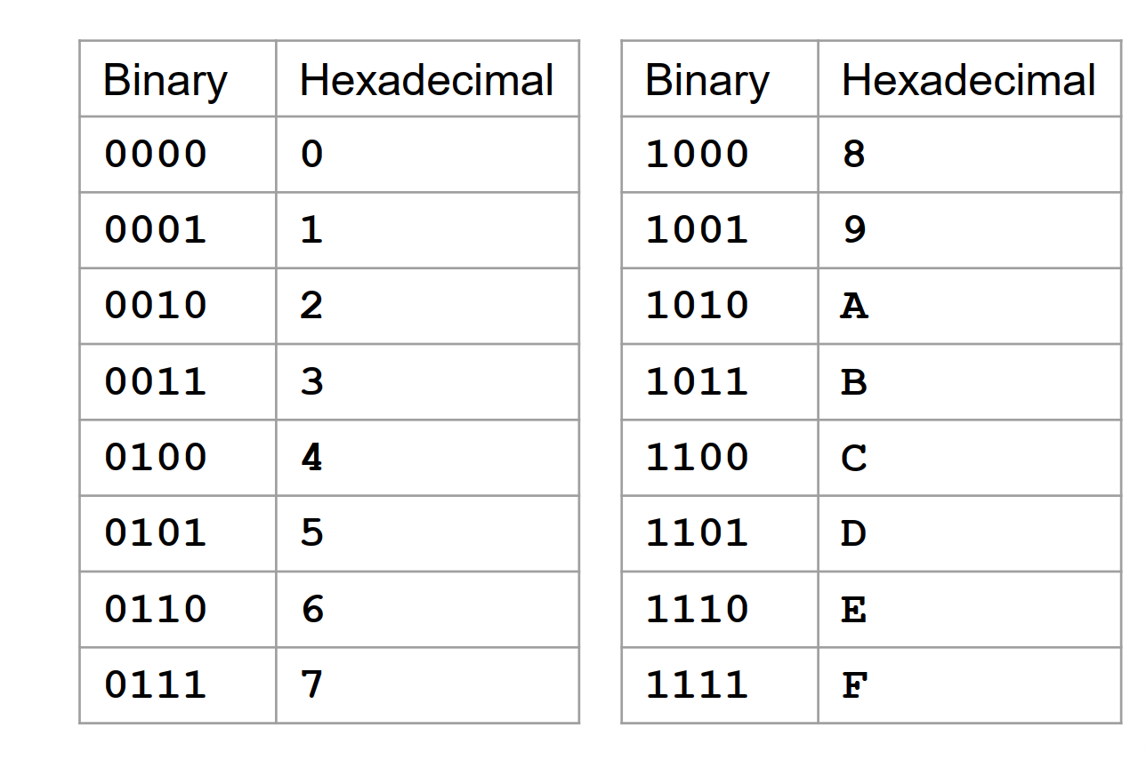
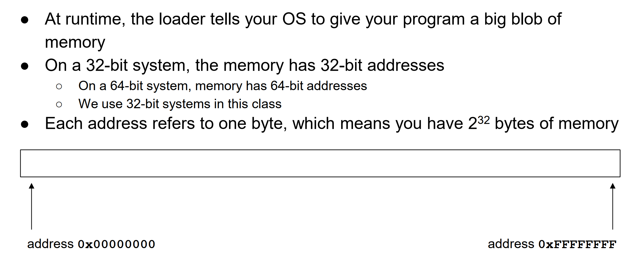
Units of Measurement
比特Bit：一个二进制数，0或1
字节Byte：1字节 = 8比特
四比特可以表示为一个十六进制数
Notes:
4G的寻址空间
2^10 = 1 K 2^20 = 1M 2^30 = 1G 2^32 = 4G

Slide 15
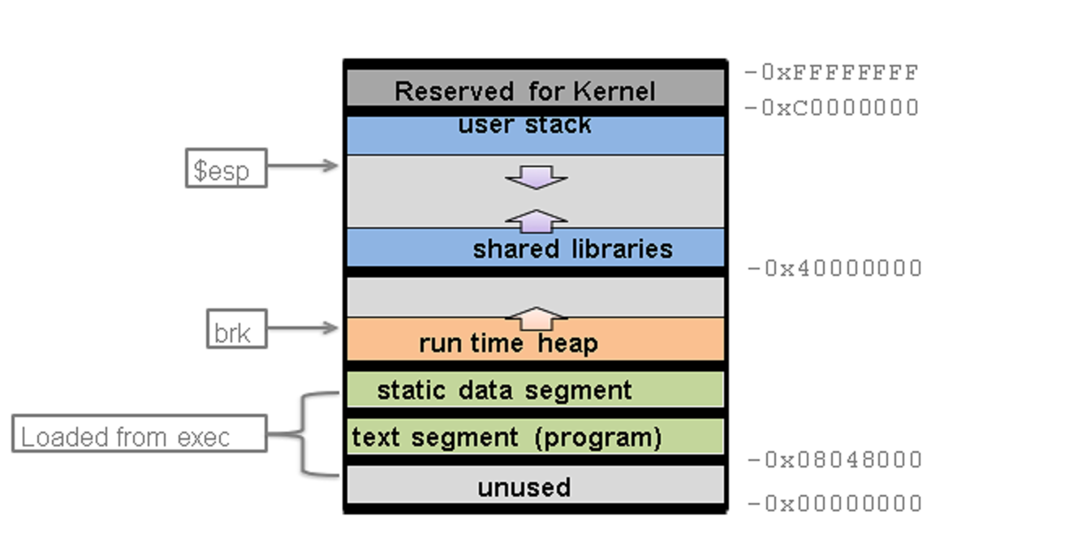
32位进程内存布局
Text segment:具有只读属性，包含程序代码和只读数据
Static data segment:存放的是全局变量和静态变量。
Heap(堆):存放动态分配的数据，一般由程序动态分配和释放。如C中用malloc()函数申请的空间，需要用free函数释放。由内存的低地址向高地址增长
Stack(栈）：由系统自动分配释放，存放函数的参数值、局部变量的值、返回地址等。从内存的高地址向低地址增长。同一个函数中相邻定义的两个局部变量，在该区域的存储地址也相邻。
Notes:
全局变量：作用域是整个程序，定义在函数体外部。局部变量作用域是函数体内部。

Slide 16
Stack Layout
允许元素插入与删除的一端称为栈顶，栈按照按照FILO（First In Last Out，后进先出）的原则存储数据。
寄存器EBP指向当前的栈帧的底部（高地址），寄存器ESP指向当前的栈帧的顶部（低地址）

Slide 17
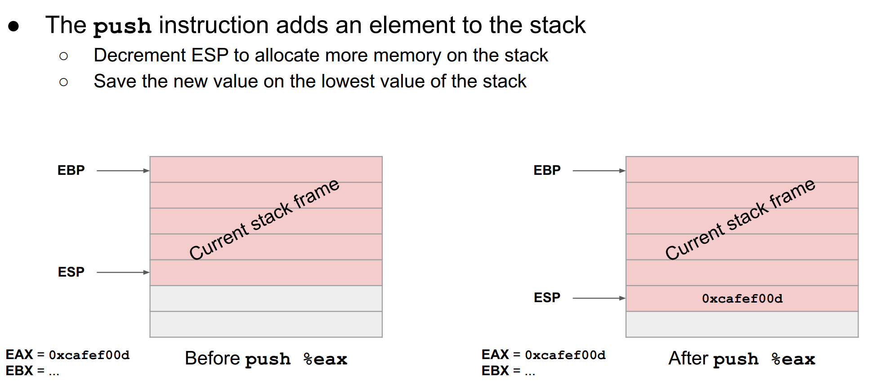
压栈（push）
ESP指向下一个存储单元
将寄存器EAX中的值存入该单元中

Slide 18
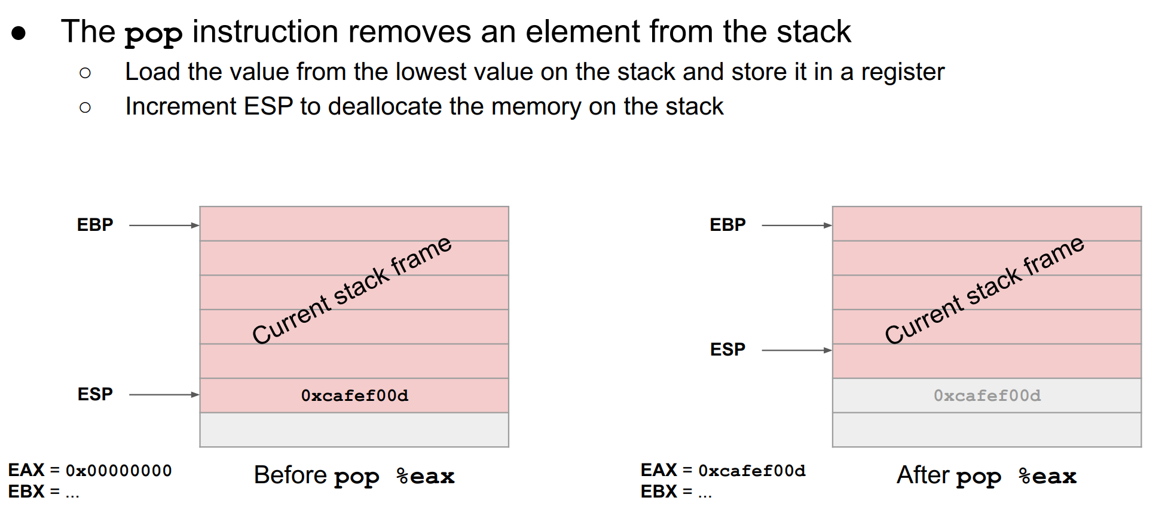
出栈（pop）
将ESP指向的地址内的值弹出
将ESP指针向上移动一格

Slide 19
栈帧
C语言中，每个栈帧对应着一个未运行完的函数。栈帧中保存了该函数的返回地址和局部变量。
从逻辑上讲，栈帧就是一个函数执行的环境：函数参数、函数的局部变量、函数执行完后返回到哪里等等。
每个函数的每次调用，都有它自己独立的一个栈帧，这个栈帧中维持着所需要的各种信息。

Slide 20
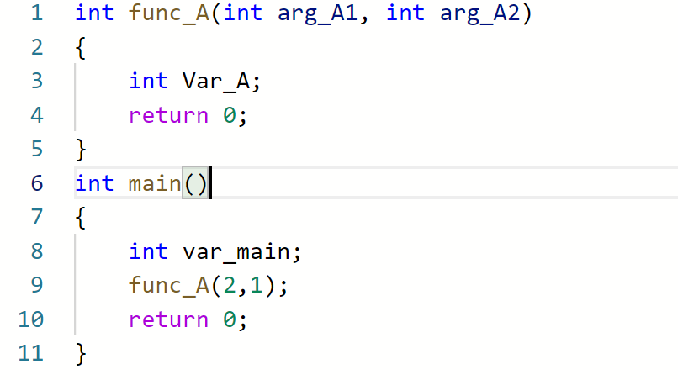
举个例子
6 程序运行后，执行的第一个函数为 main 函数，因此首先会将 main 函数压栈。 8 在栈中为局部变量 var_main 分配存储空间。
9 发生函数调用， 先将传入函数 func_A 的实参 1 与 2 压入栈中(x86是从右至左，把右边的变量放入高地址)，随后将执行完第 9 行代码后下一条指令的地址压入栈中（这便是返回地址）。 （EIP本来指向的时第10行指令的地址，发生函数调用后EIP指向第1行指令的地址。）
1 开始执行函数 func_A，将 func_A 函数压栈 3 在栈中为局部变量 Var_A 分配内存空间 4 执行完该行代码后， func_A 函数出栈。EBP+4的地址存储的是函数的返回地址，将这个地址送入EIP。之后程序会执行返回地址对应的指令。EBP本身的值会变成sfp0即指向main函数的栈帧的栈底。func_A()的栈帧被销毁
main() | sfp | EBP
 | var_main
 | 1
 | 2
 | 返回地址 | ESP
main() | sfp
 | var_main
 | 1
 | 2
 | 返回地址
func_A() | Sfp0(previous EBP) | EBP
 | Var_A | ESP
sfp(saved frame pointer)
Learn more: https://blog.csdn.net/xiaoyafang123/article/details/52160849
Notes:
32位机器一个存储单元存储4个字节，+4就是指上一个存储单元
函数的参数地址比EBP的值高，而函数的局部变量地址比EBP的值低，因此参数或局部变量总是通过EBP加减一定的偏移地址来访问的，比如，要访问函数的第一个参数为EBP+8。

Slide 21
缓冲区溢出漏洞

Slide 22
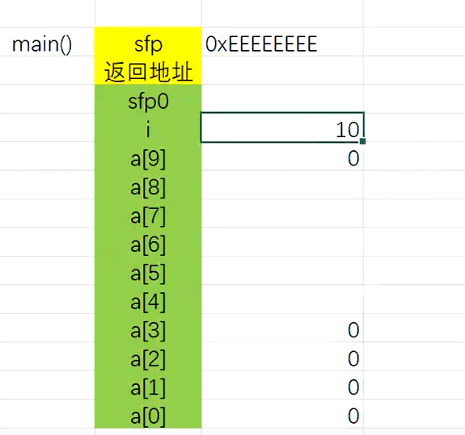
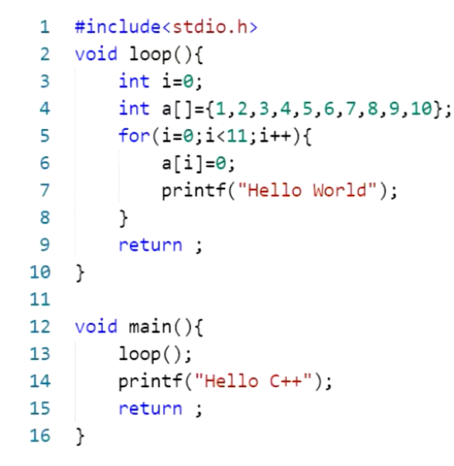
举个例子

Slide 23
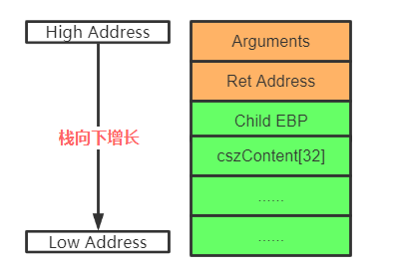
举个例子
局部变量存放在栈上，而当局部变量是一个数组，那么在操作过程中就很容易发现溢出问题，即读/写数据超出了其空间。
当前栈帧中，存在一个局部变量cszContent数组存放在栈上，此时对cszContent做strcpy之类的操作，不小心超过了32个字节，那么这时候拷贝的内容将会覆盖Return Address (当函数返回，执行的下一条指令的地址), 以及Arguments。
栈上内存溢出覆盖Return Address，从而执行黑客想要执行的代码。
Learn more: https://blog.csdn.net/CJF_iceKing/article/details/116896114

Slide 24
谢谢大家
如有其他疑问，欢迎交流沟通

